Slide 1
Habla Español
Personas, escenarios y documento de visión
Abdullah Taher Saadoon Al-Musawi
Jairo Daniel Bautista Castro
Miguel de Oliveira Dias Gonçalves
Nezreg Elambri Houaria

Slide 2
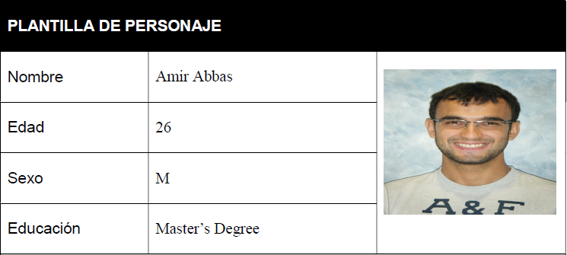
Persona - Amir

Slide 3
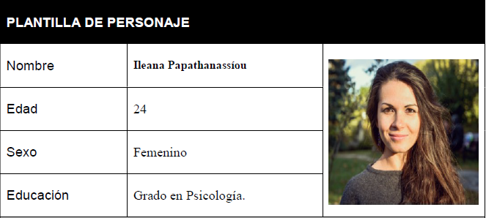
Persona - Ileana

Slide 4
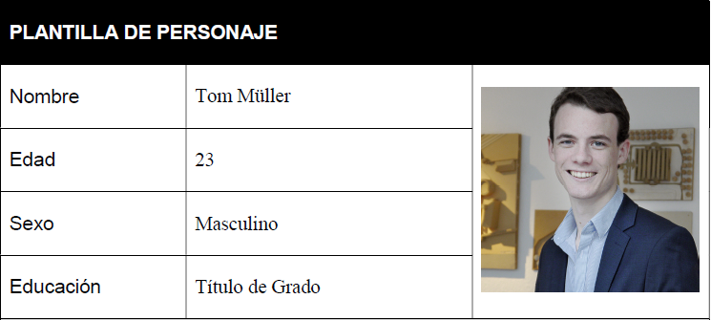
Persona - Tom

Slide 5
Alcance y resumen
“Habla Español” se destina a recién llegados a países de habla hispana con pocos o ningunos conocimientos del idioma
Irá ayudarlos en su vida cotidiana y en viajes
Queremos que sea una guía de conversación electrónica
Traducirá palabras, frases y expresiones del español a la lengua del usuario, y viceversa
Permitirá oír la pronunciación española de su contenido
Totalmente gratis y offline
No será traductor global ni diccionario

Slide 6
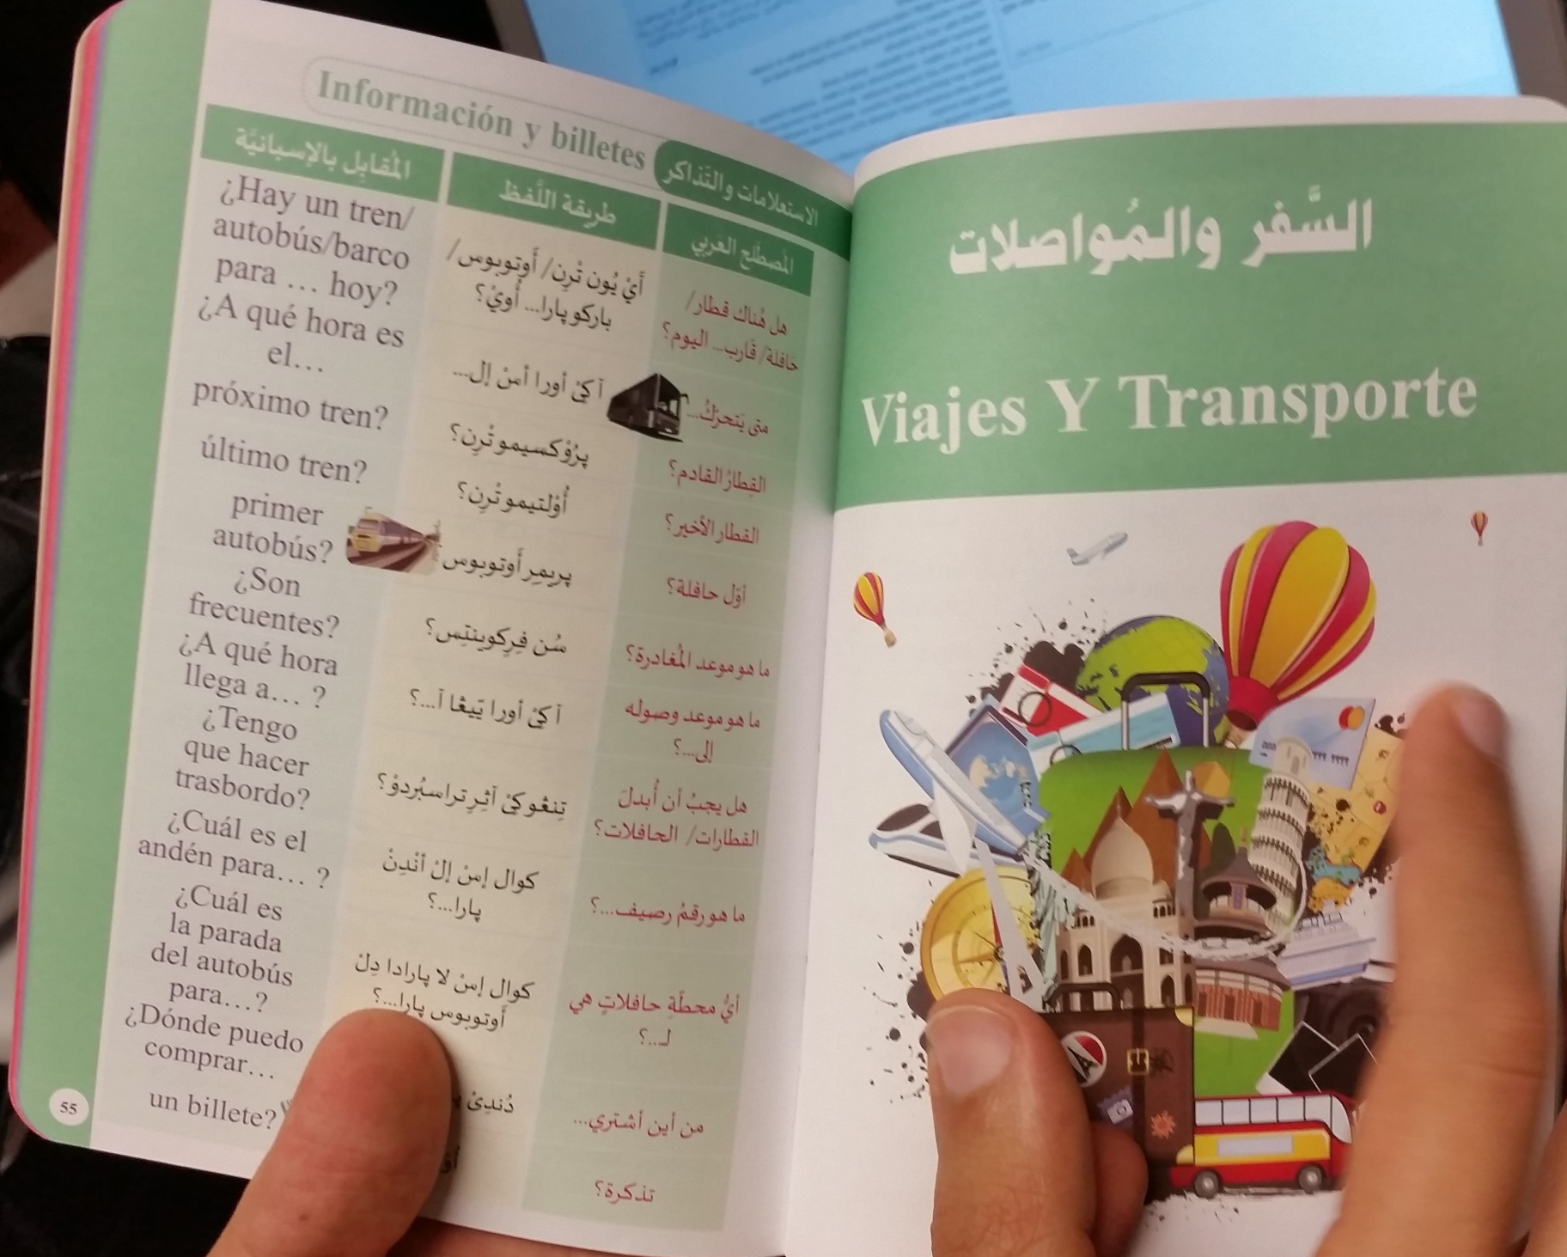

Slide 7
Posicionamento
Aplicaciones sobretodo de traducción pura
Muy pocas con enfoque en el usuario principiante
Nuestra aplicación atacará eso nicho de mercado
Una alternativa seria una aplicación de aprendizaje
Otra alternativa una red social enfocada en aprendizaje y enseñanza de lenguas

Slide 8
Usuarios y stakeholders
Tres grupos de stakeholders: usuarios, desarrolladores y Product Owners
Usuarios representados por las personas y escenarios: estudiantes, trabajadores y turistas extranjeros
Desarrolladores seguirán metodología Scrum, quieren desplegar la aplicación ofertando valor y calidad
Product Owner interactúan con futuros usuarios y gestionan económicamente el proyecto

Slide 9
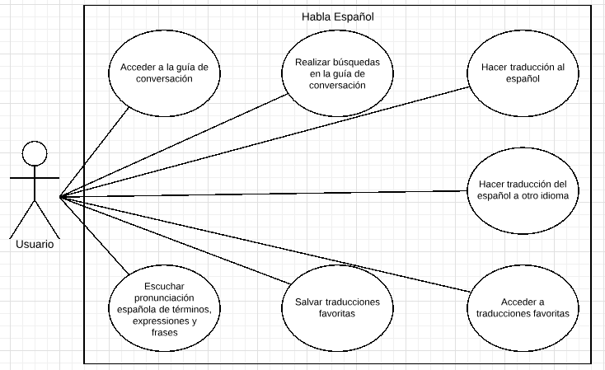
Producto

